Slide 1
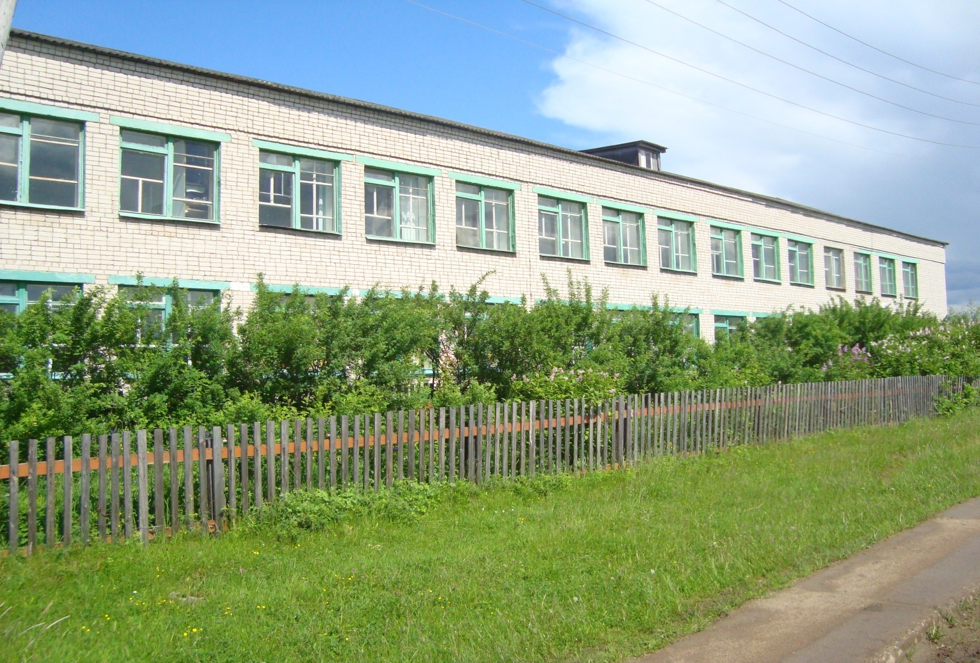
МОУ «Удимская №2 средняя
общеобразовательная школа»
пос. Удимский Котласского района Архангельской области

Slide 2

В 2007 г. школа приняла участие конкурсе «Школа года 2007», проводимом в рамках национального проекта «Образование» на районном уровне и
стала победителем в номинации
«Школа спорта и здоровья».

Slide 3

В 2008 г. школа приняла участие во Всероссийском конкурсе «Школа - территория здоровья»,
победитель
регионального этапа конкурса

Slide 4

2008 г. – лауреаты Всероссийского конкурса «Школа – территория здоровья» в номинации «Лучшая модель сельской «школы здоровья» среди 85 школ, победителей региональных конкурсов

Slide 5
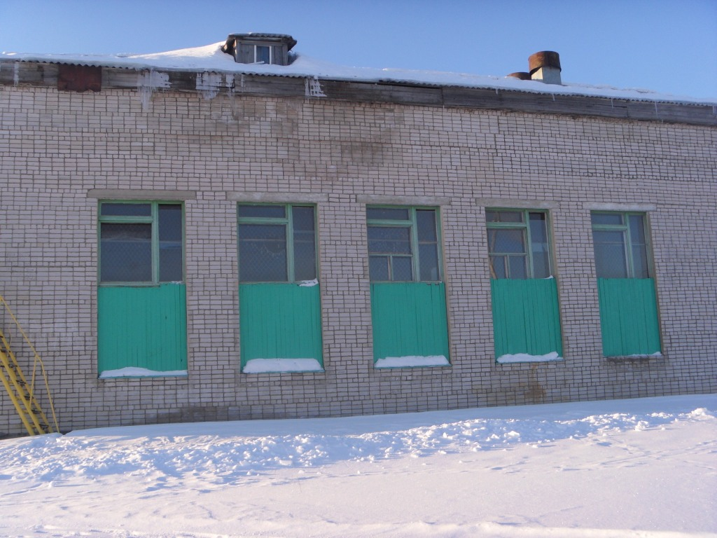

Slide 6
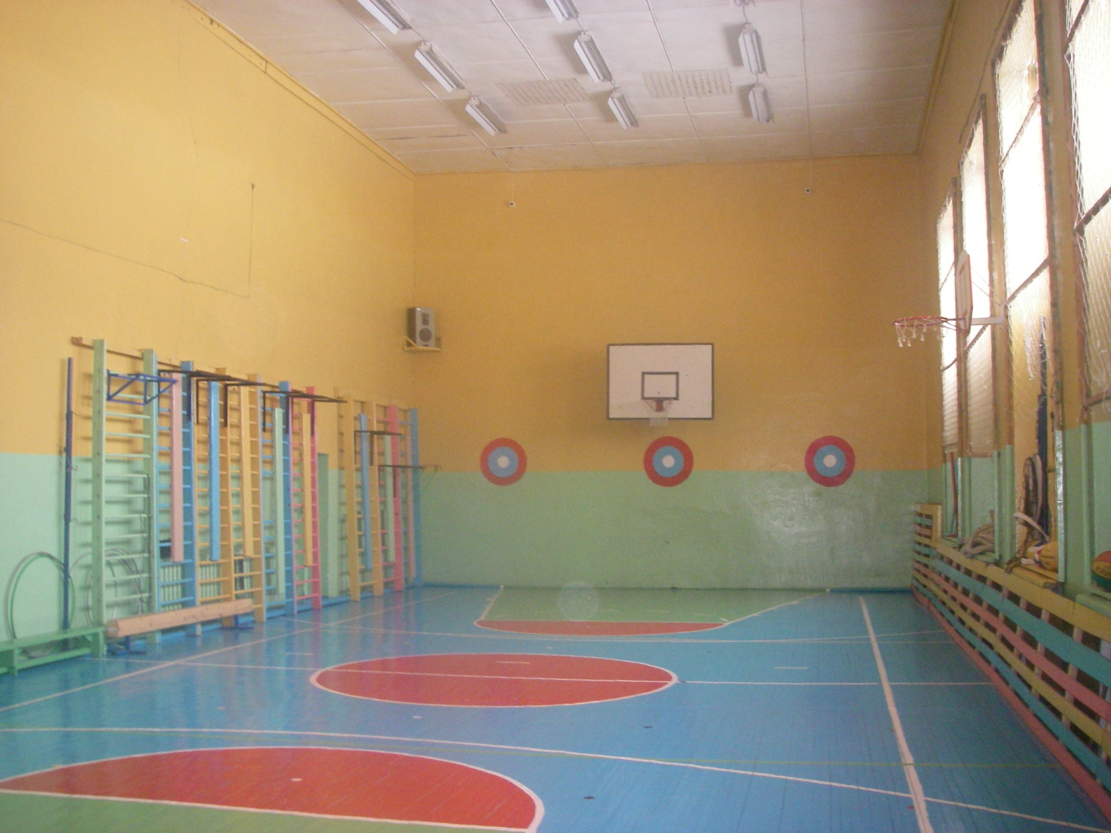

Slide 7
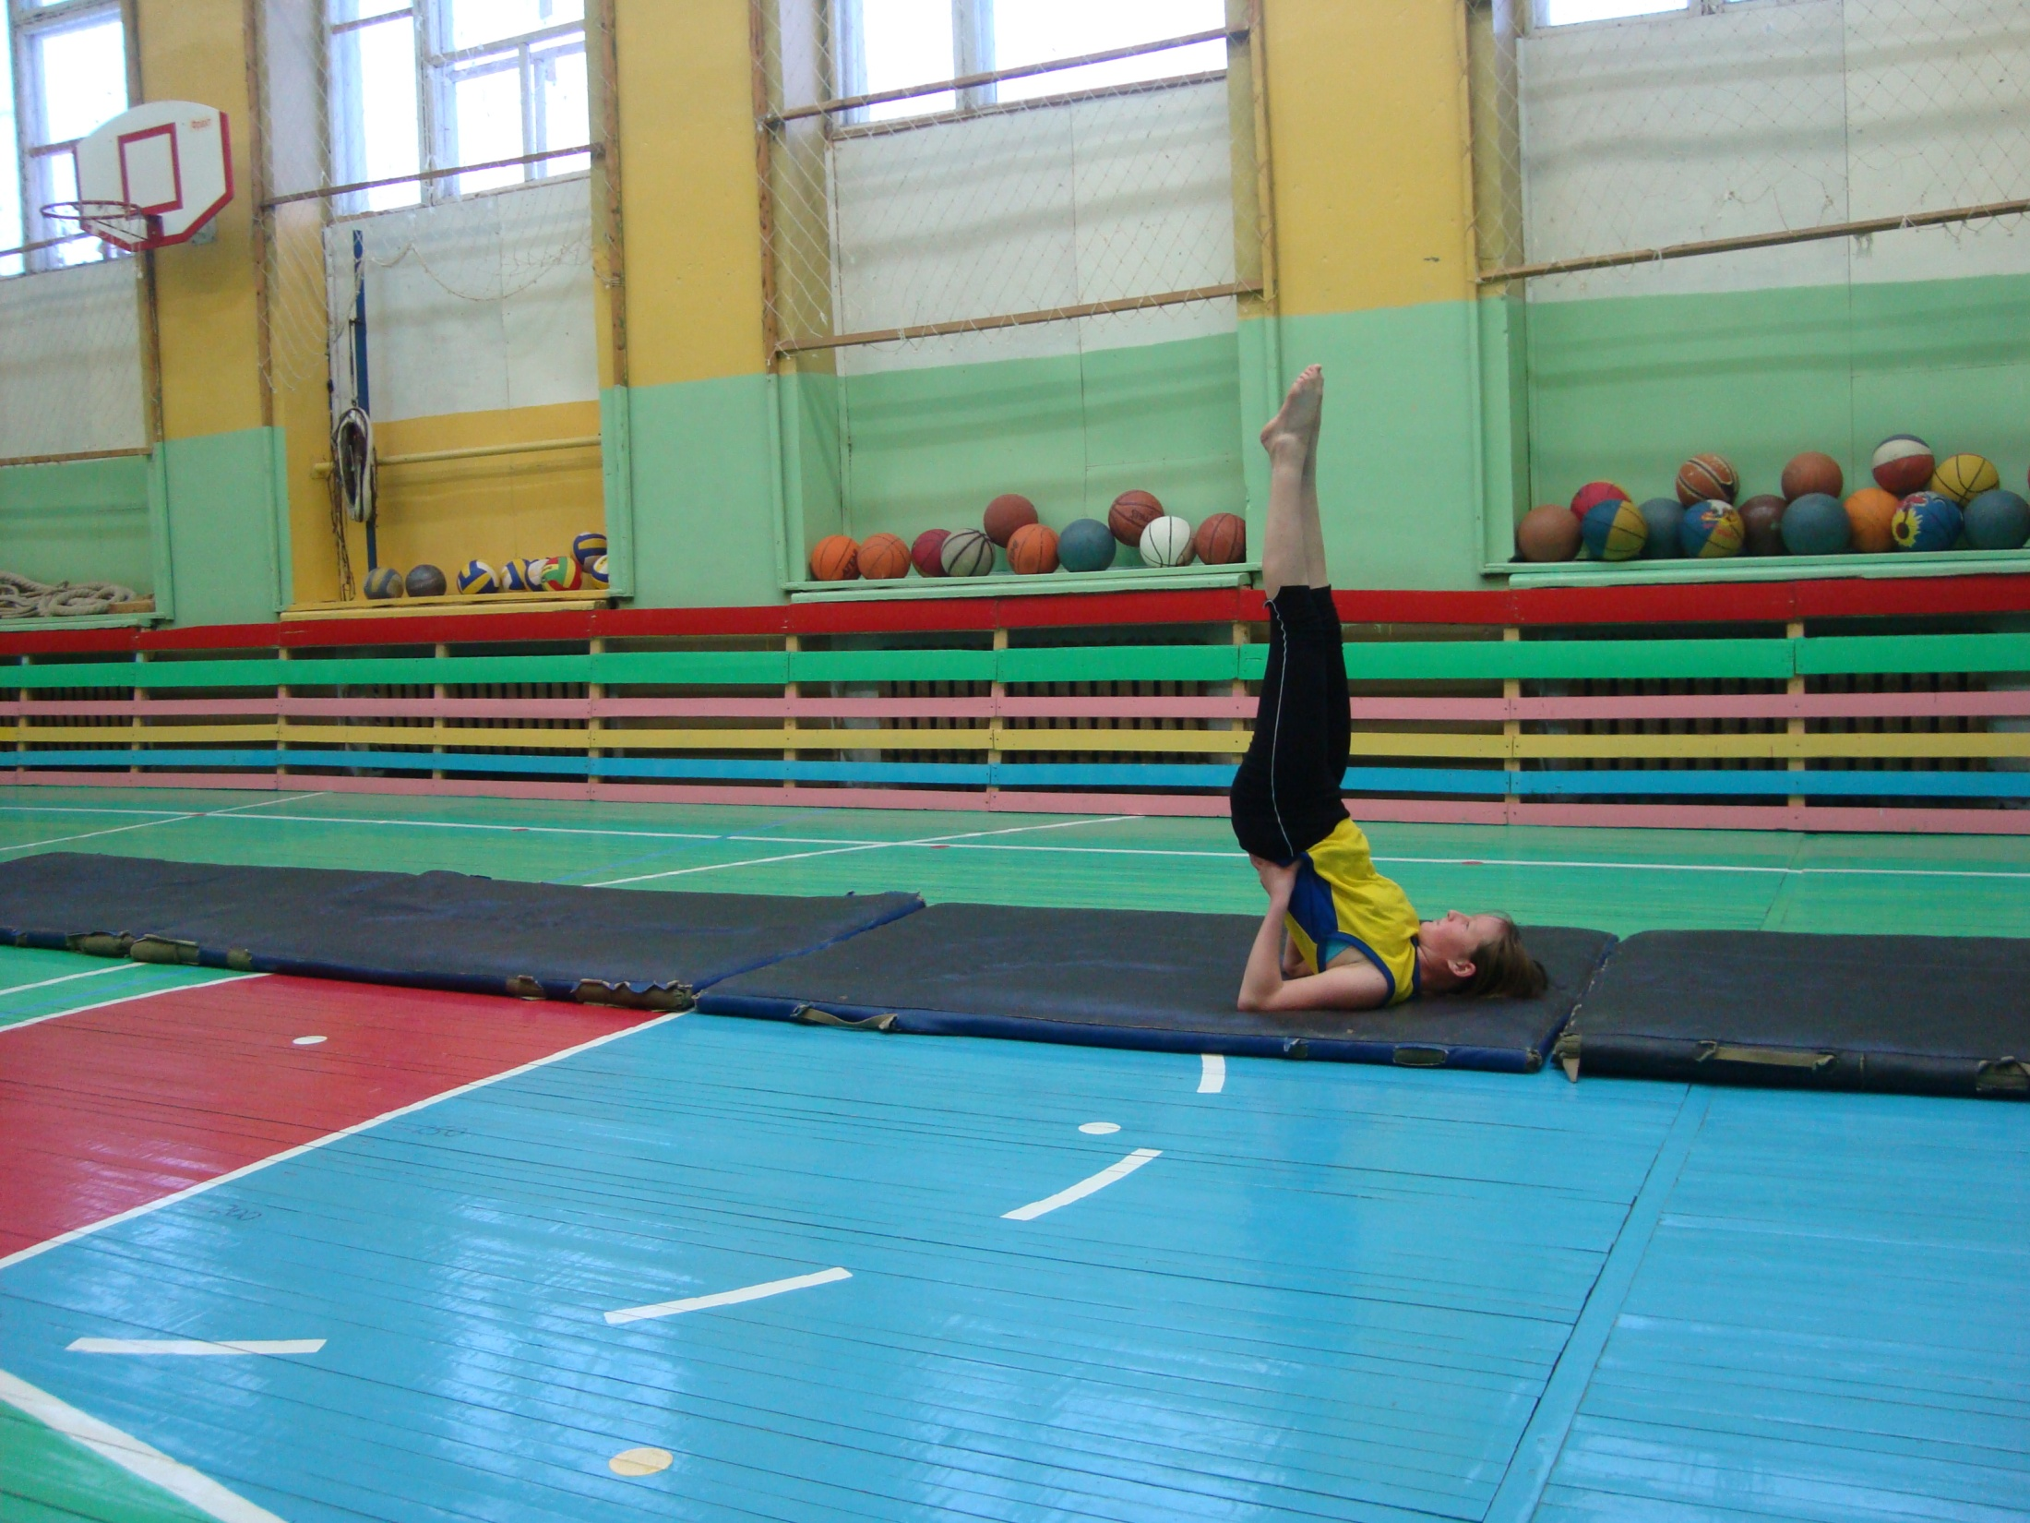

Slide 8
Государственная программа Архангельской области
«Развитие образования и науки Архангельской области»
(2013-2018 годы) утвержденная постановлением Правительства Архангельской области от 12 октября 2012 года №463-пп

Slide 9
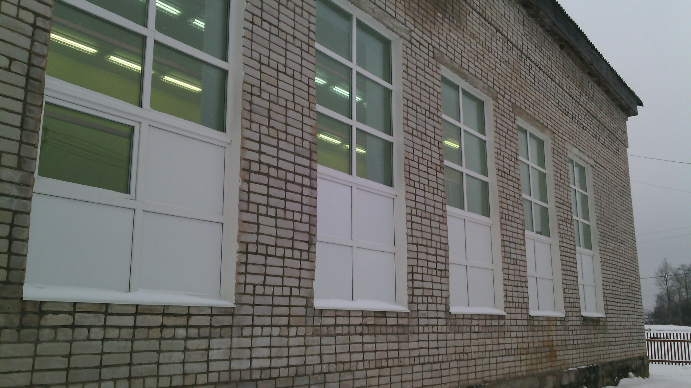

Slide 10
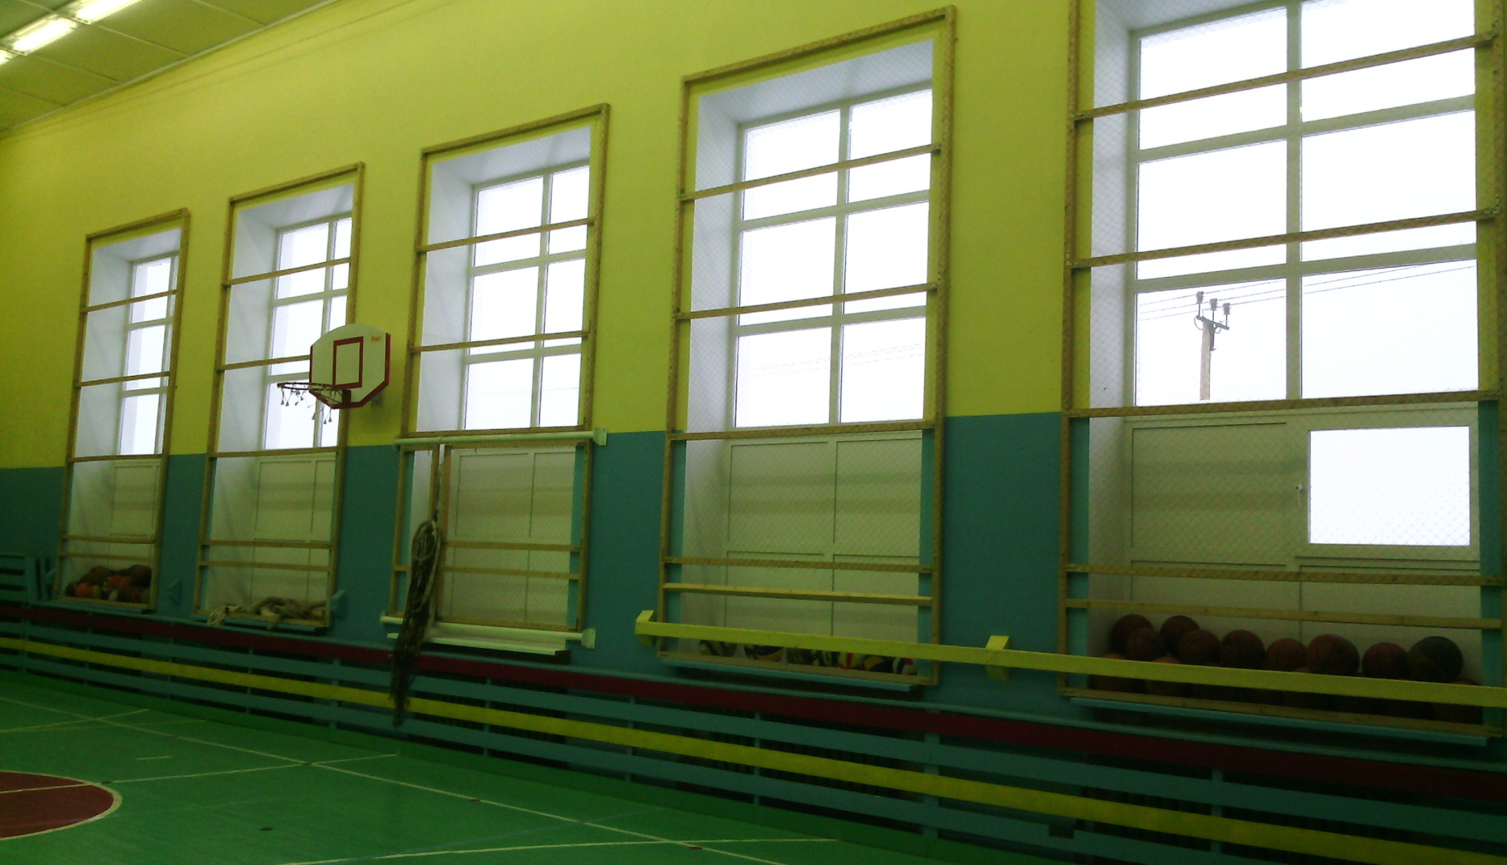

Slide 11
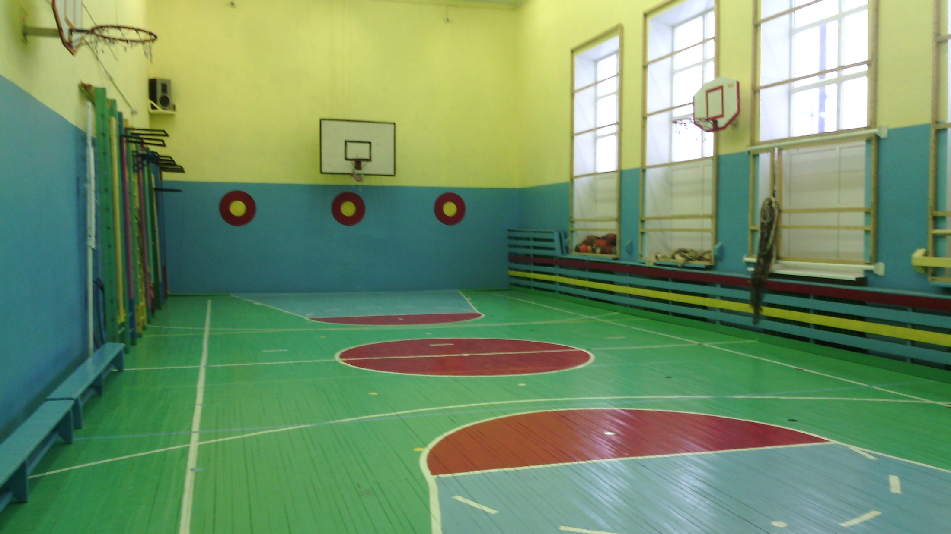

Slide 12
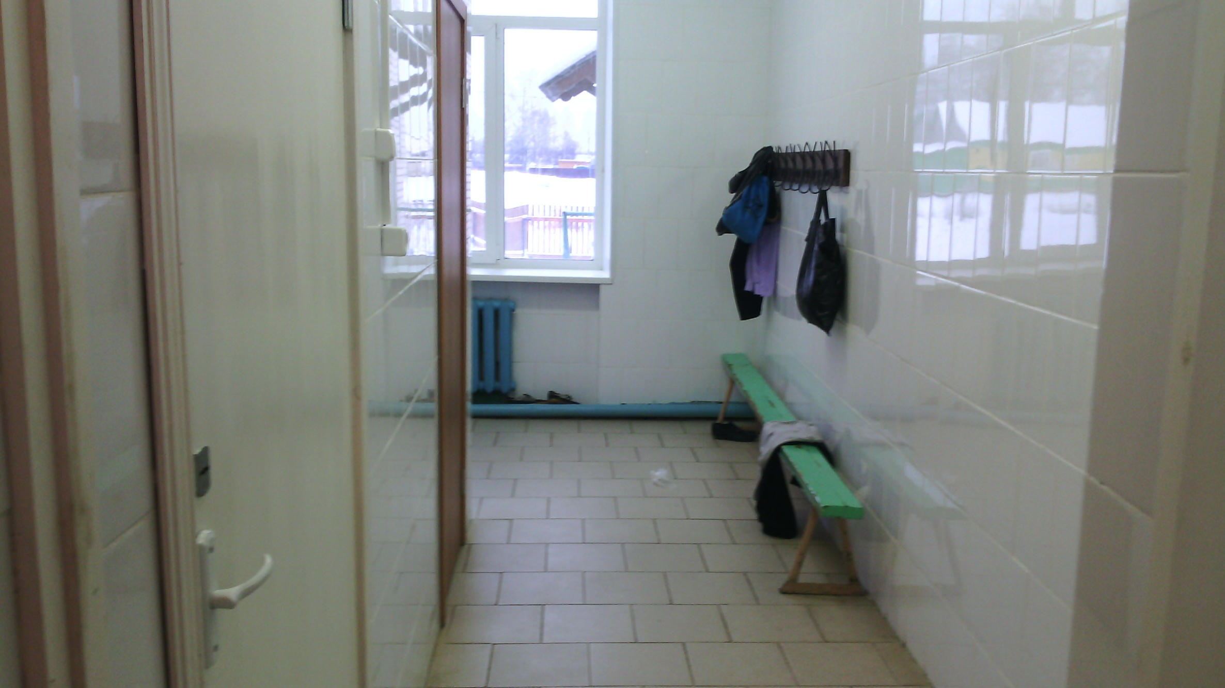

Slide 13
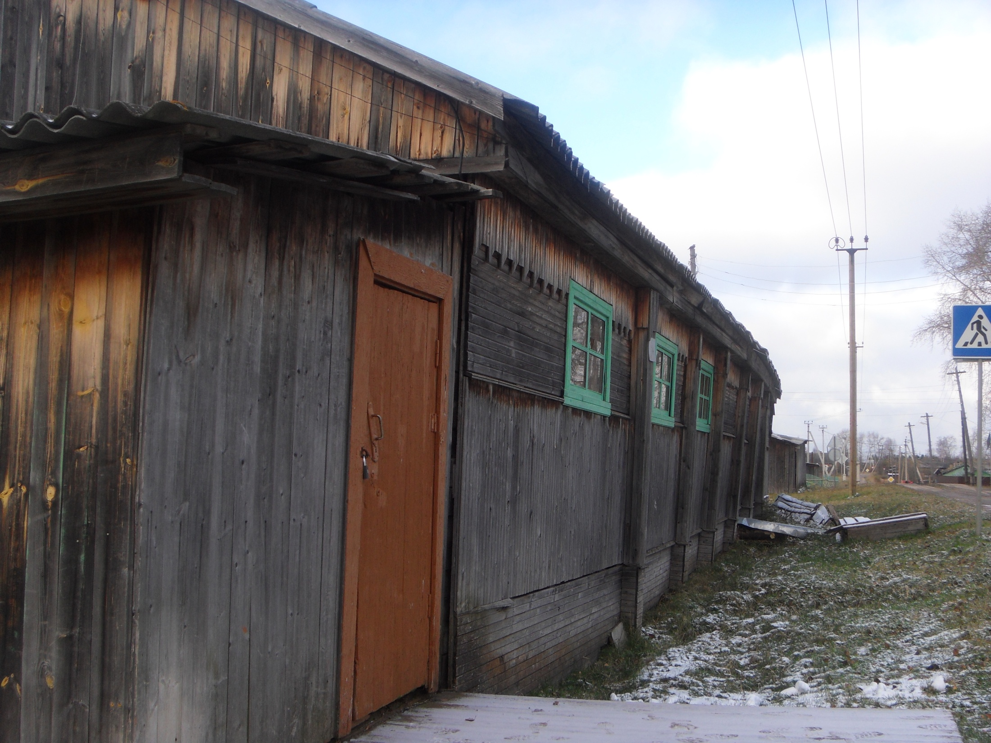

Slide 14
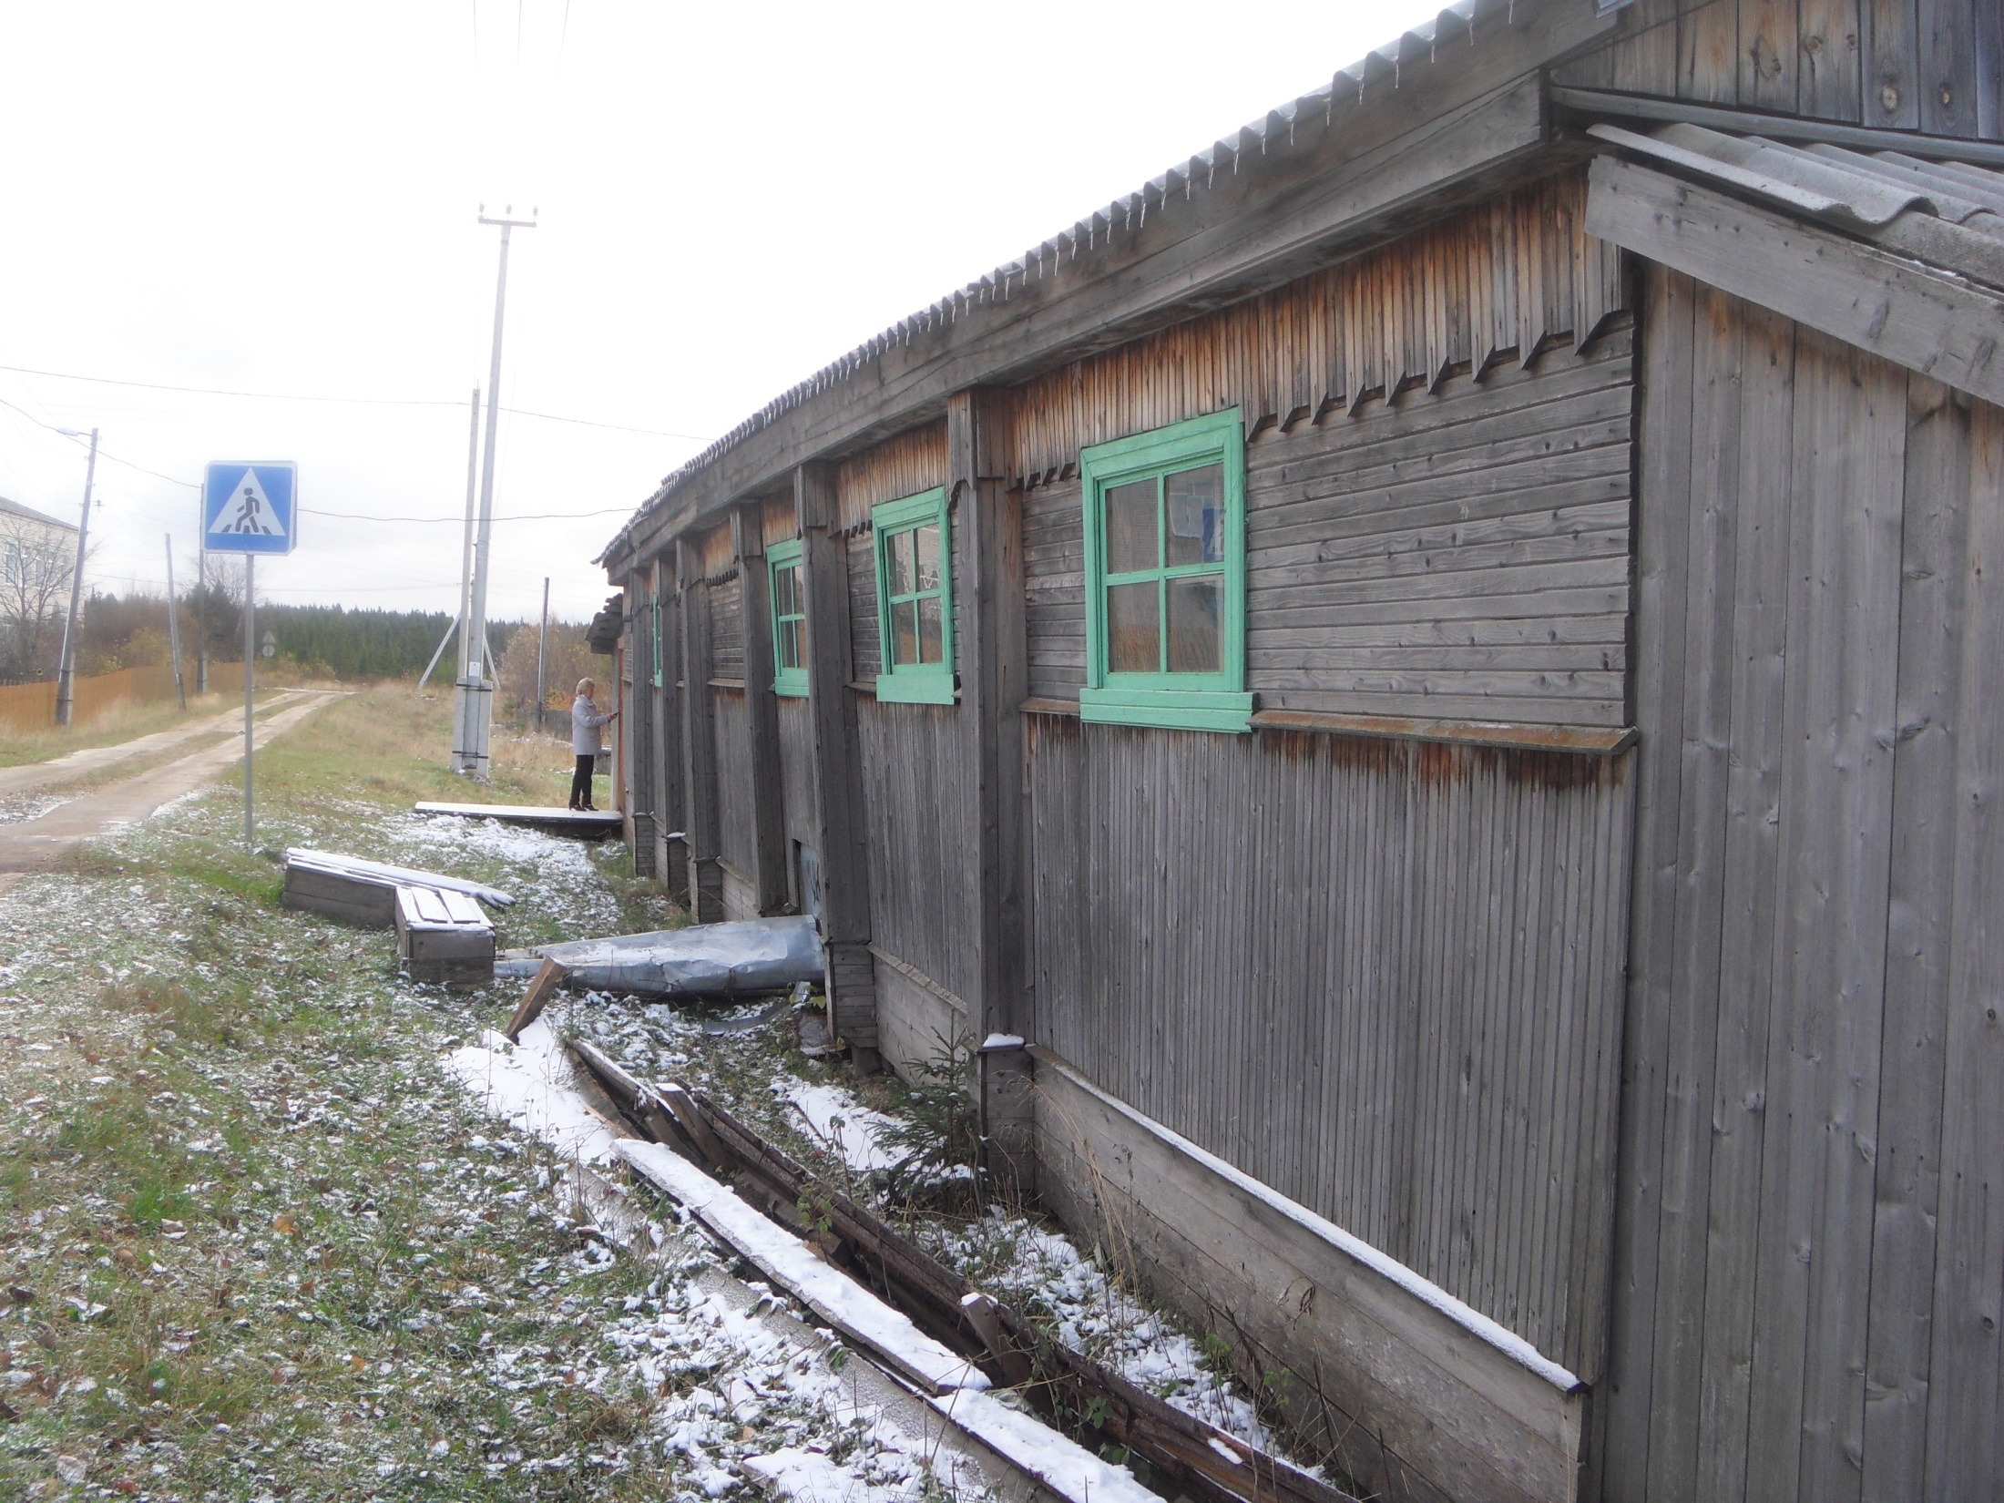

Slide 15
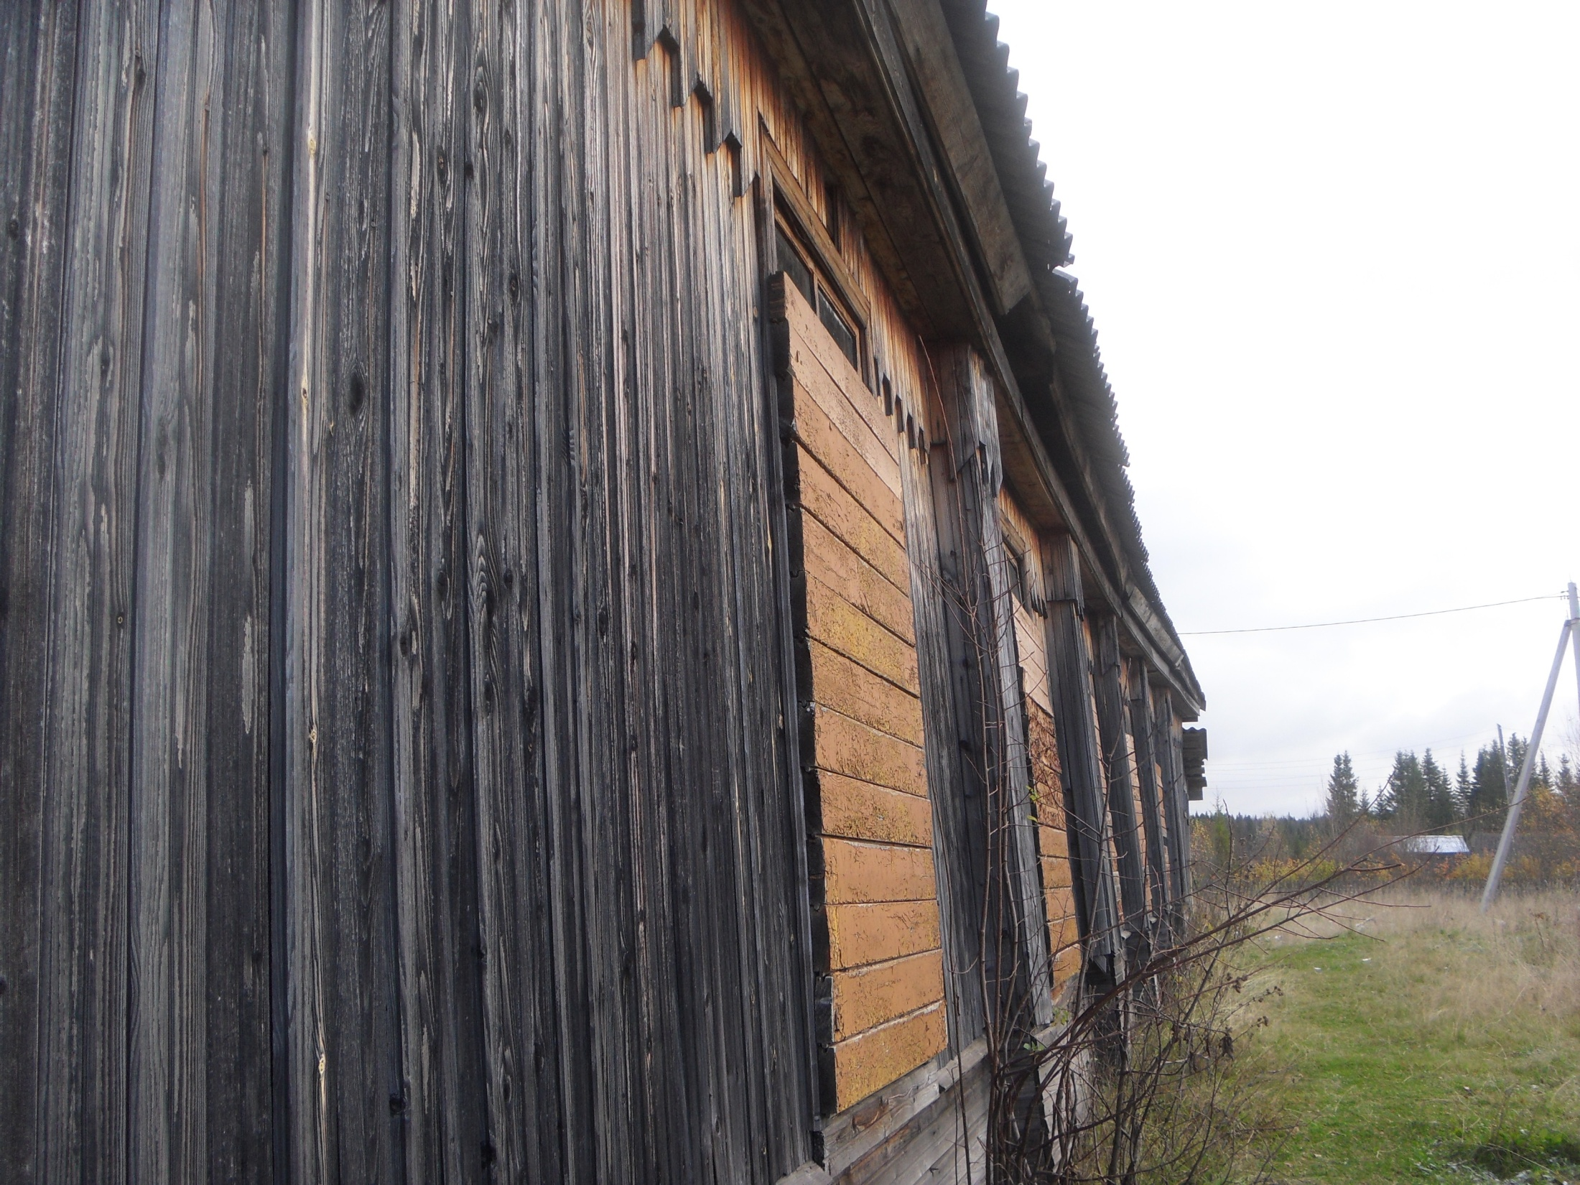

Slide 16
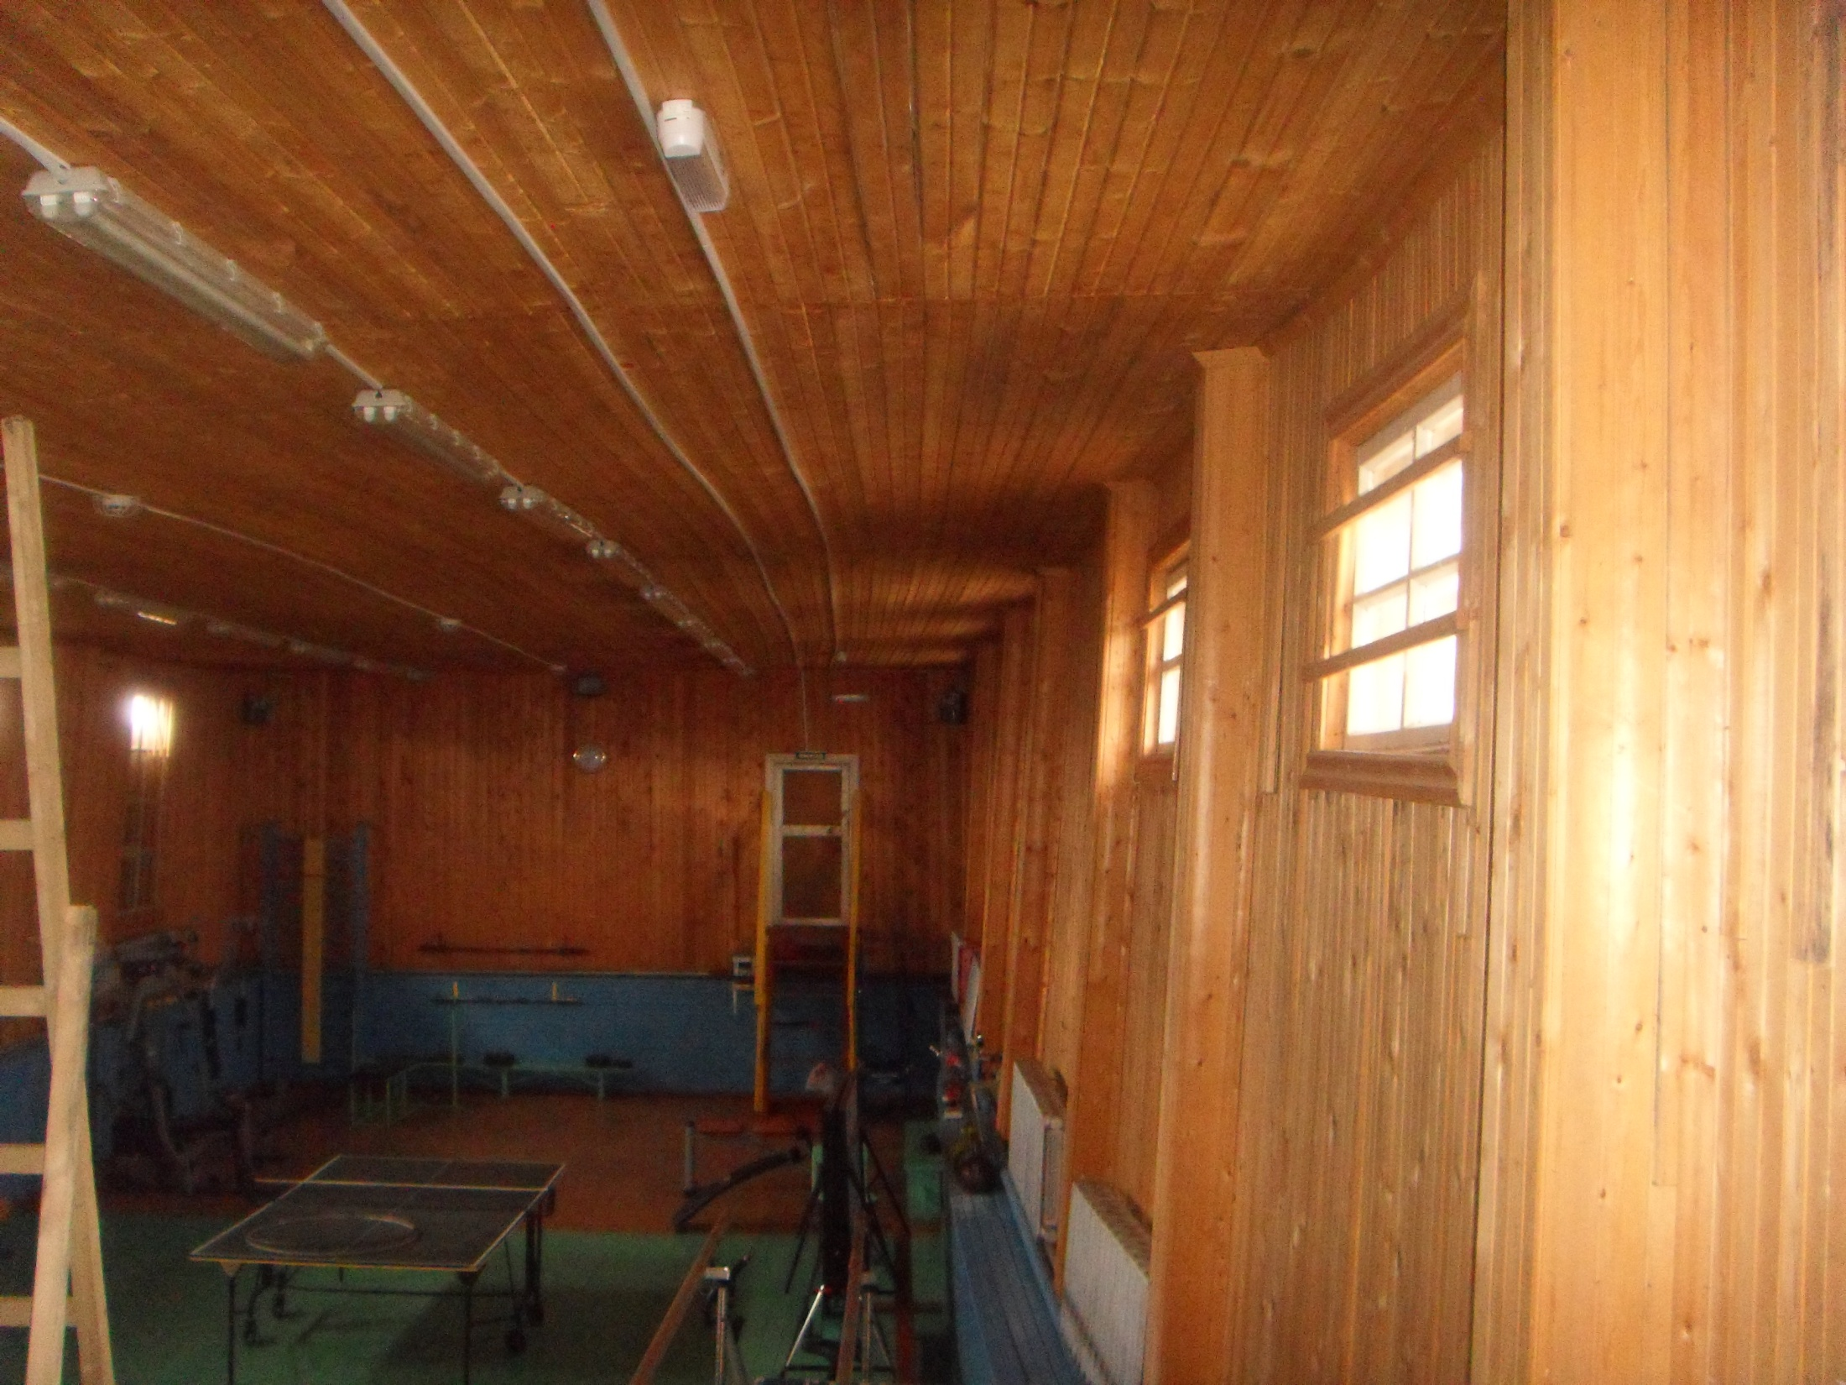

Slide 17
